Slide 1
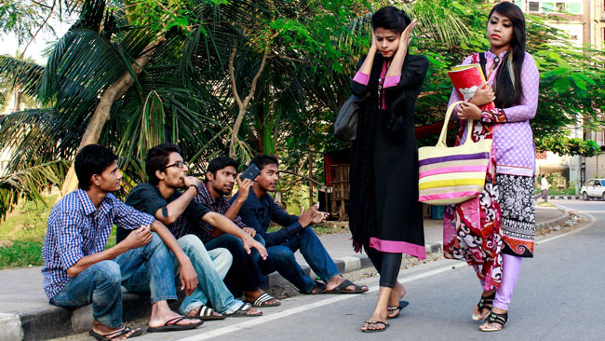
স্বাগতম

Slide 2
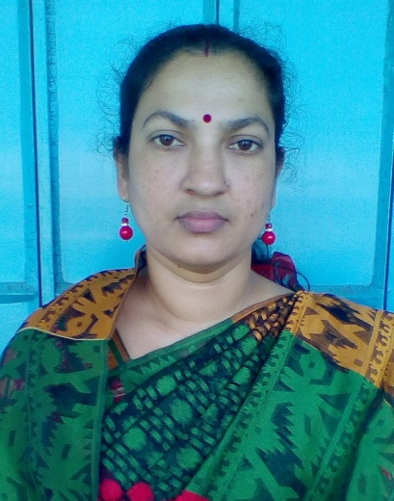
পরিচিতি
শিক্ষক
পাঠ
টুলু সরকার (সহকারী শিক্ষক)
কাদিরখোলা মাধ্যমিক বিদ্যালয়
রামপাল , বাগেরহাট ।
E-mail: tulusarker81@gmail.com
Mobile:01723-570381
শ্রেণি: অষ্টম
বিষয়: বাংলাদেশ ও বিশ্বপরিচয়
অধ্যায় : ১০ম
সময়ঃ ৫০ মিনিট
তারিখঃ ০১/১০/২০১৯

Slide 3
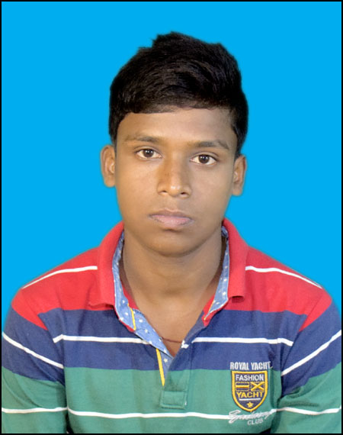
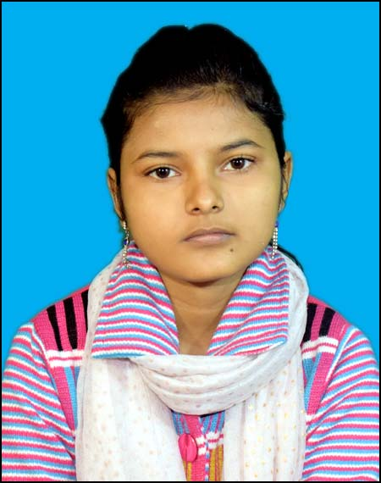
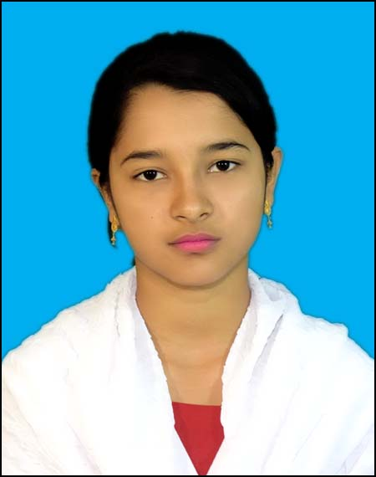
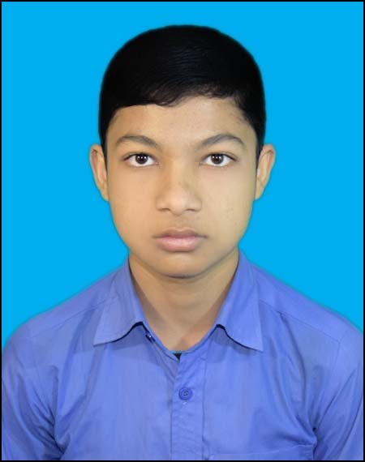
এই বয়েসের ছেলে ও মেয়েদের কী বলে?
কিশোর-কিশোরী

Slide 4
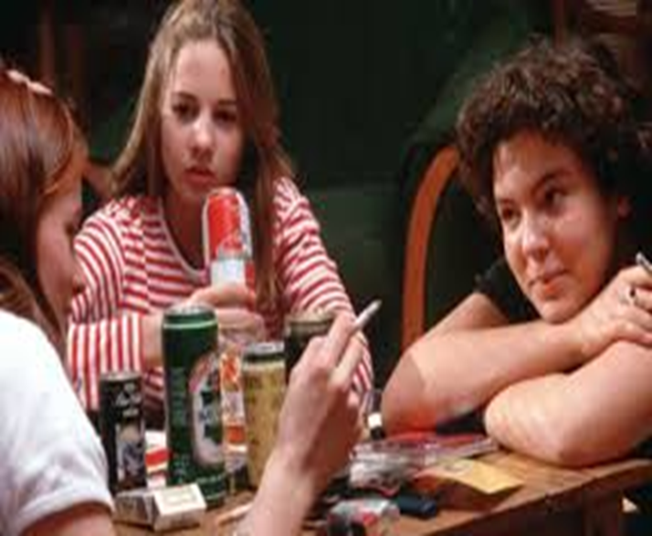
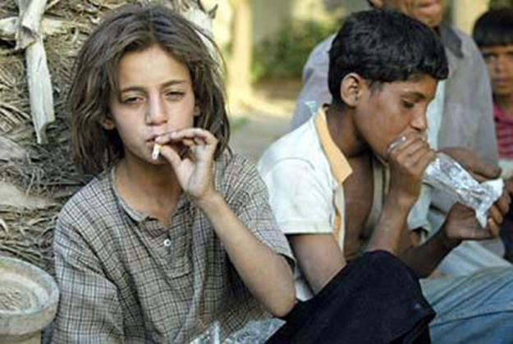
নিচের ছবিতে কিশোর-কিশোরীরা কী করছে ?
অপরাধ করছে

Slide 5
আজকের আলোচ্য বিষয়......
কিশোর অপরাধ

Slide 6
শিখনফল
১। কিশোর অপরাধ কি তা বলতে পারবে;
২। কিশোর অপরাধের কারণগুলো বর্ণনা করতে পারবে;
৩।কিশোর অপরাধ রোধের উপায়গুলো ব্যাখ্যা করতে পারবে;

Slide 7
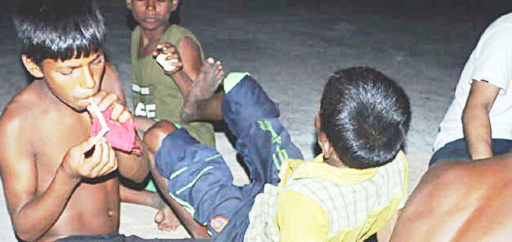
অপ্রাপ্তবয়স্ক ছেলেমেয়েদের দ্বারা সংগঠিত বিভিন্ন ধরনের অপরাধমূলক কাজকে কিশোর অপরাধ বলা হয়।

Slide 8
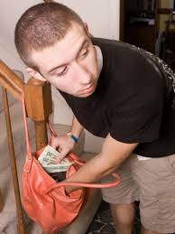
কিশোর অপরাধের ধরন
চুরি

Slide 9
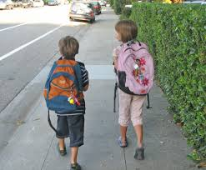
স্কুল পালানো

Slide 10
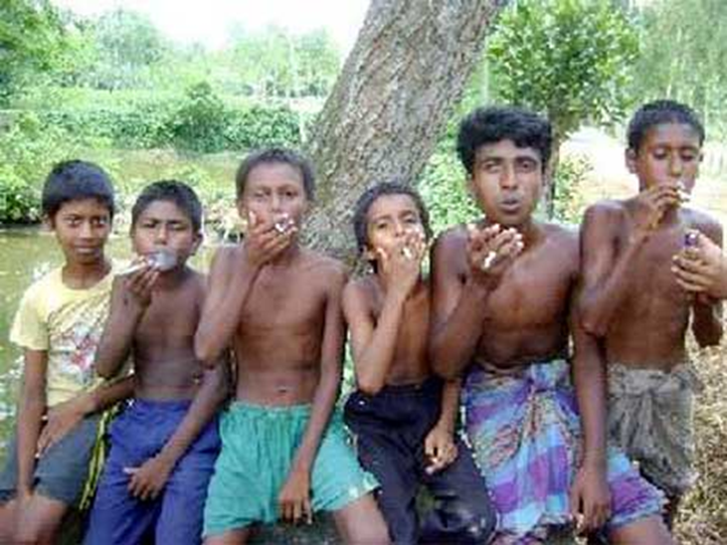
ধুমপান করা

Slide 11
পরিক্ষায় নকল করা

Slide 12
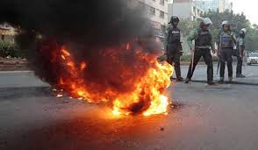
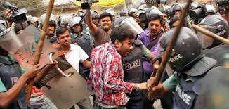
বোমাবাজি করা
মারামারি করা

Slide 13
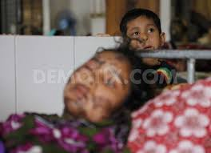
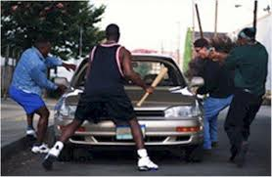
এসিড নিক্ষেপ
গাড়ি ভাংচুর

Slide 14
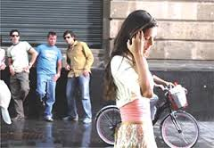
মেয়েদের উত্তাক্ত করা

Slide 15
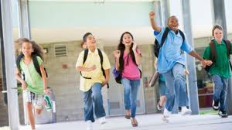
বাড়ি থেকে পালানো

Slide 16
মাদকাসক্ত

Slide 17
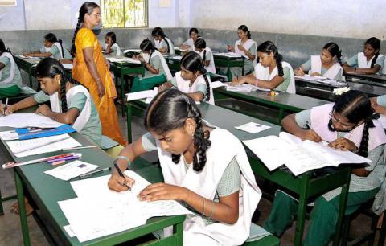
একক কাজ
সময়ঃ ৫ মিনিট
কোন ধরণের অপরাধকে কিশোর অপরাধ বলে?

Slide 18
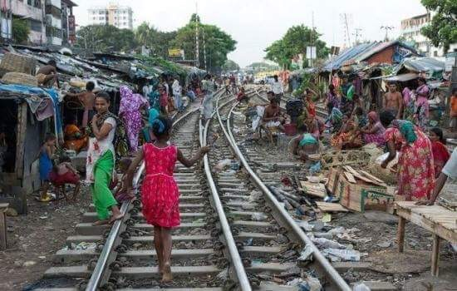
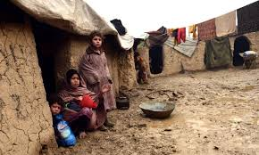
কিশোর অপরাধের কারণ
বস্তির খারাপ পরিবেশ

Slide 19
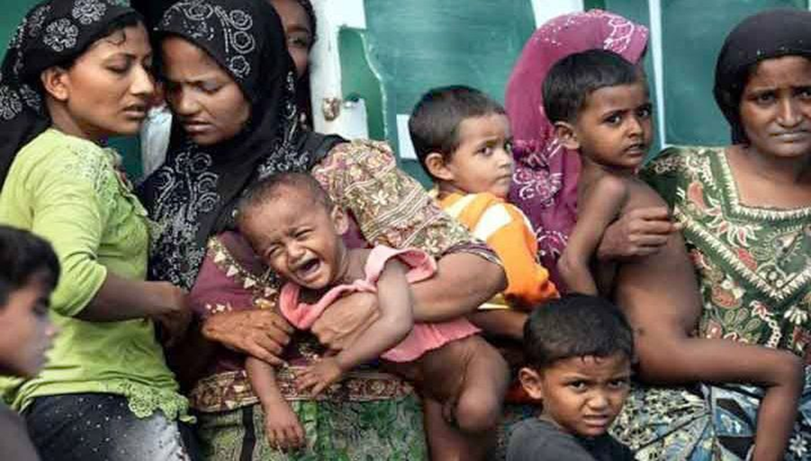
দারিদ্রতা

Slide 20
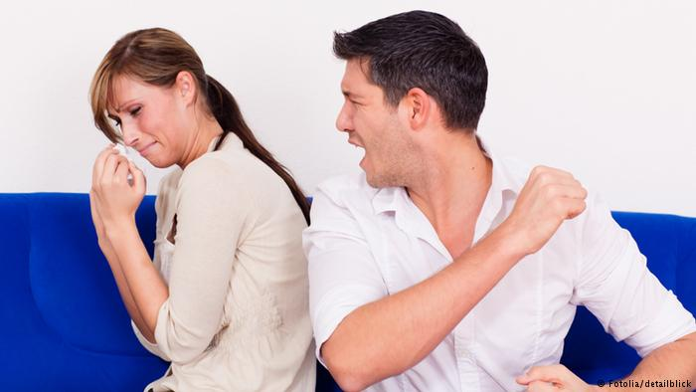
ঝগড়া-বিবাদ

Slide 21
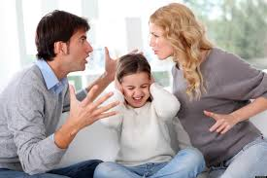
পারিবারিক কলহ

Slide 22
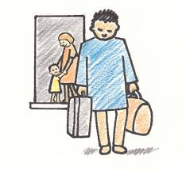
পরিবারের প্রতি উদাসীন

Slide 23
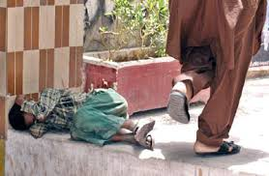
অবহেলা

Slide 24
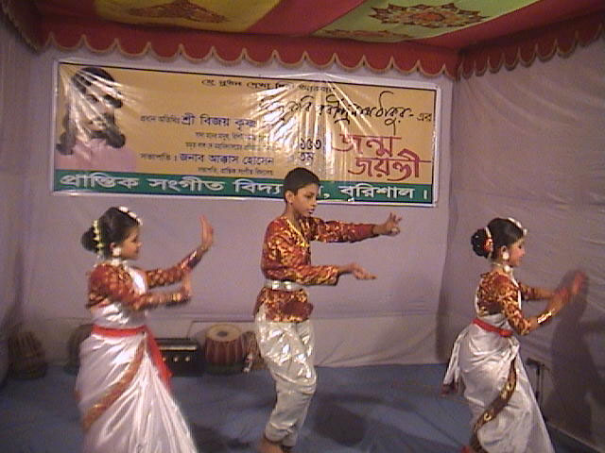
বিনোদনের অভাব

Slide 25
খারাপ সংঘ

Slide 26
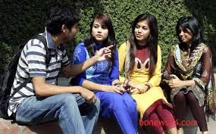
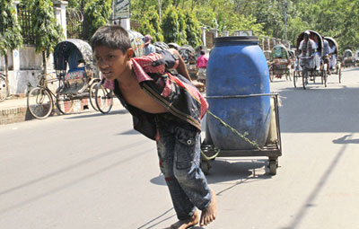
বন্ধু নির্বাচনে ভুল করা
অল্প বয়েসে টাকা উপার্জন

Slide 27
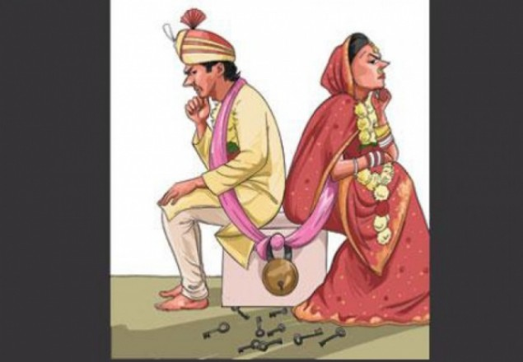
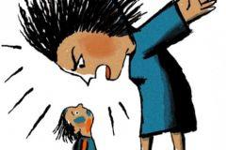
বিবাহ বিচ্ছেদ
অতিরিক্ত শাসন

Slide 28
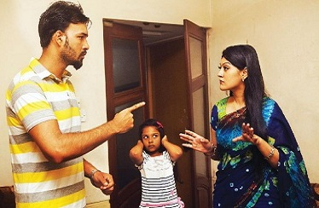
অসুখী পরিবার
হতাশা

Slide 29
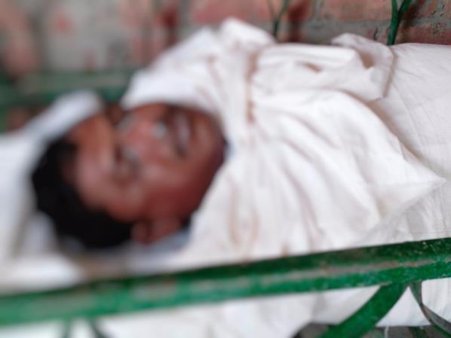
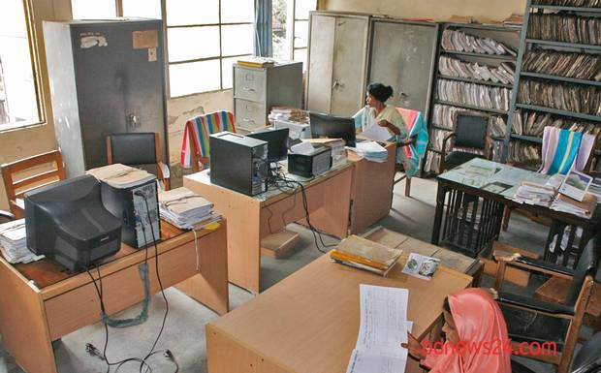
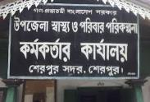
পিতামাতার অকাল মৃত্যু
ঘন ঘন চাকরীতে বদলী

Slide 30
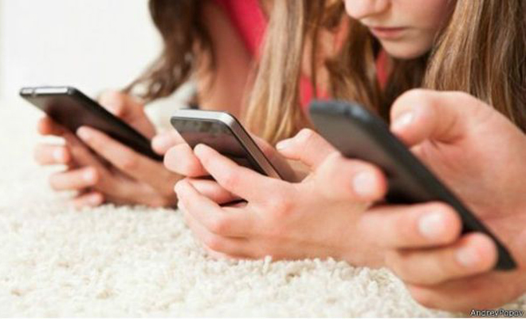
মোবাইল ইন্টারনেটের ব্যবহার

Slide 31
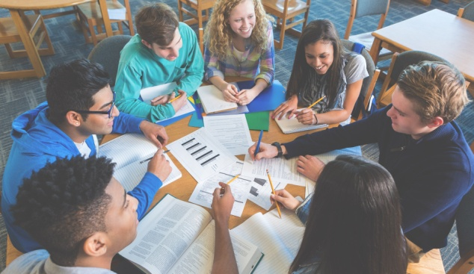
দলীয় কাজঃ
সময়ঃ ৮ মিনিট
** কিকি কারণ শিশুকিশোরদের অপরাধী করে তোলে উল্লেখ কর ।

Slide 32
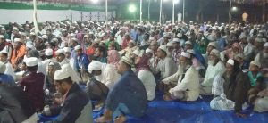
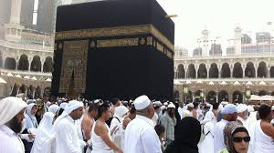
কিশোর অপরাধ রোধের উপায়
ধর্মীয় অনুশাসন

Slide 33
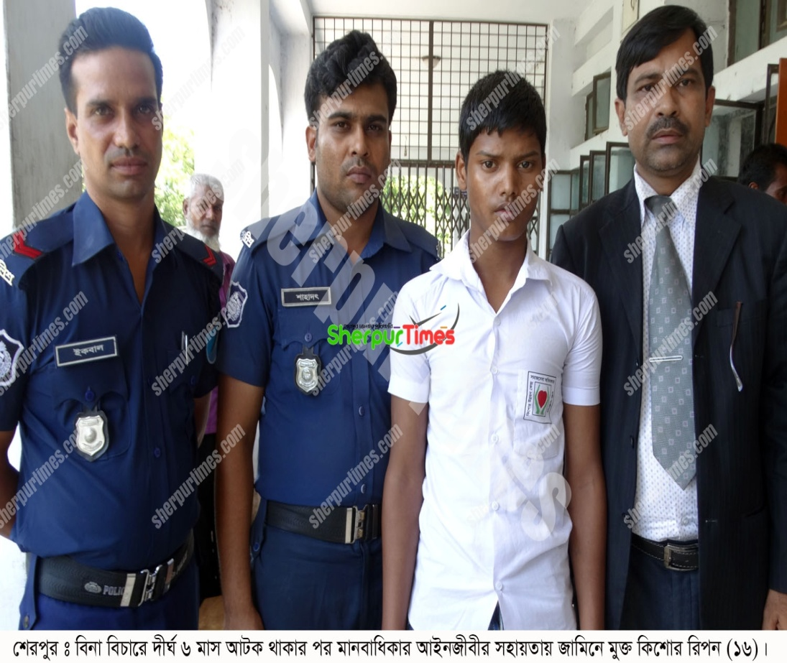
আইনের শাসন

Slide 34
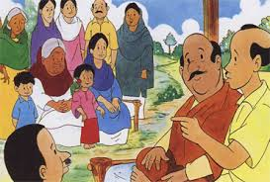
গণসচেতনতা

Slide 35
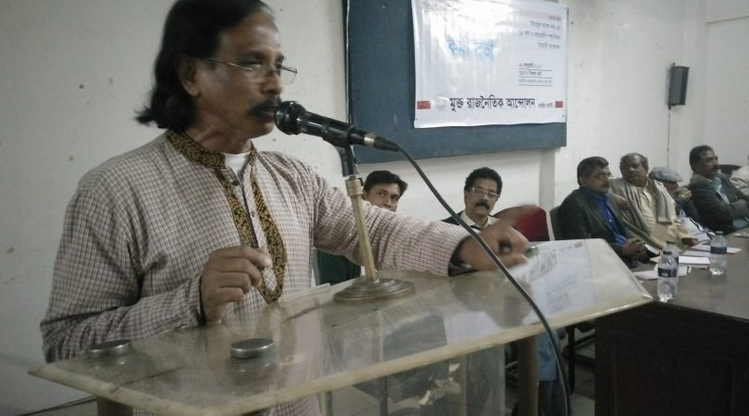
সভা করে

Slide 36
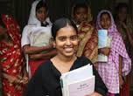
শিক্ষার অধিকার

Slide 37
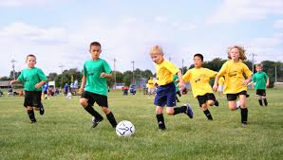
চিত্তবিনোদনের সুযোগ

Slide 38
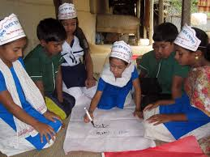
মানসিক বিকাশ

Slide 39
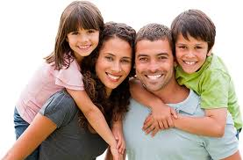
মা বাবার ভালোবাসা

Slide 40
জোড়ায় কাজ
সময়ঃ ৮ মিনিট
**কিশোর অপরাধ রোধের উপায়গুলো লেখ।

Slide 41
মূল্যায়ণ
১। কিশোর অপরাধ কি ?
২। কয়েকটি কিশোর অপরাধের নাম বল।
৩। কিশোর অপরাধের কয়েকটি কারণ বল।

Slide 42
বাড়ীর কাজ
মনে কর তোমার প্রতিবেশী একজন কিশোর অপরাধী ।তাকে স্বাভাবিক অবস্থায় ফিরিয়ে আনতে তোমার কি কি করনীয় থাকতে পারে- উল্লেখ কর।

Slide 43
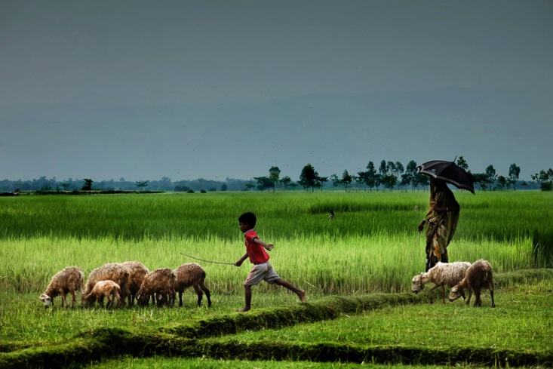
সকলের সু-স্বাস্থ্য কামনা করে
আজকের মত শেষ করলাম

